Slide 1
По страницам Красной книги
Шаркова Ольга Валерьевна,
ГБОУ школа №663,
Московского района, Санкт-Петербурга

Slide 2
Ольга Шаркова «Днём с огнём»

Slide 3
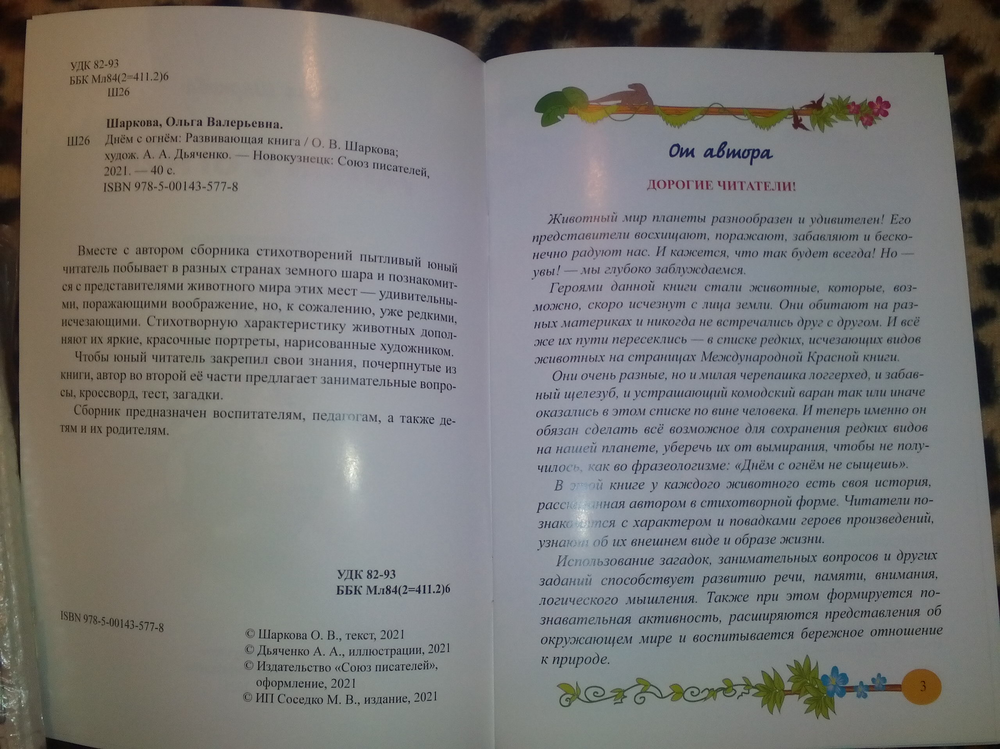

Slide 4
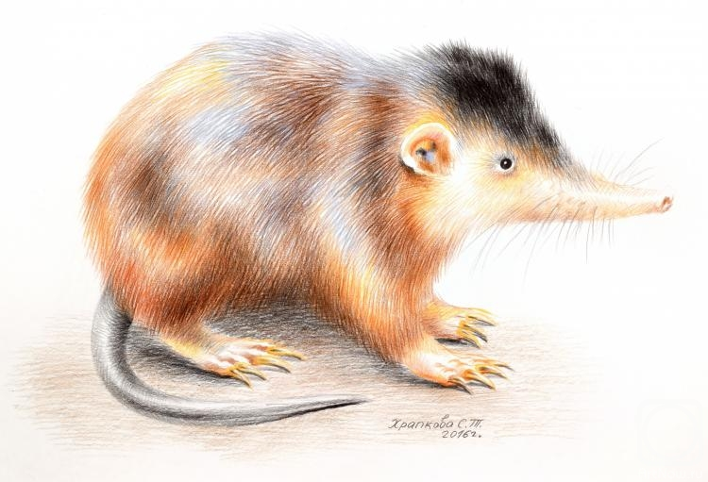
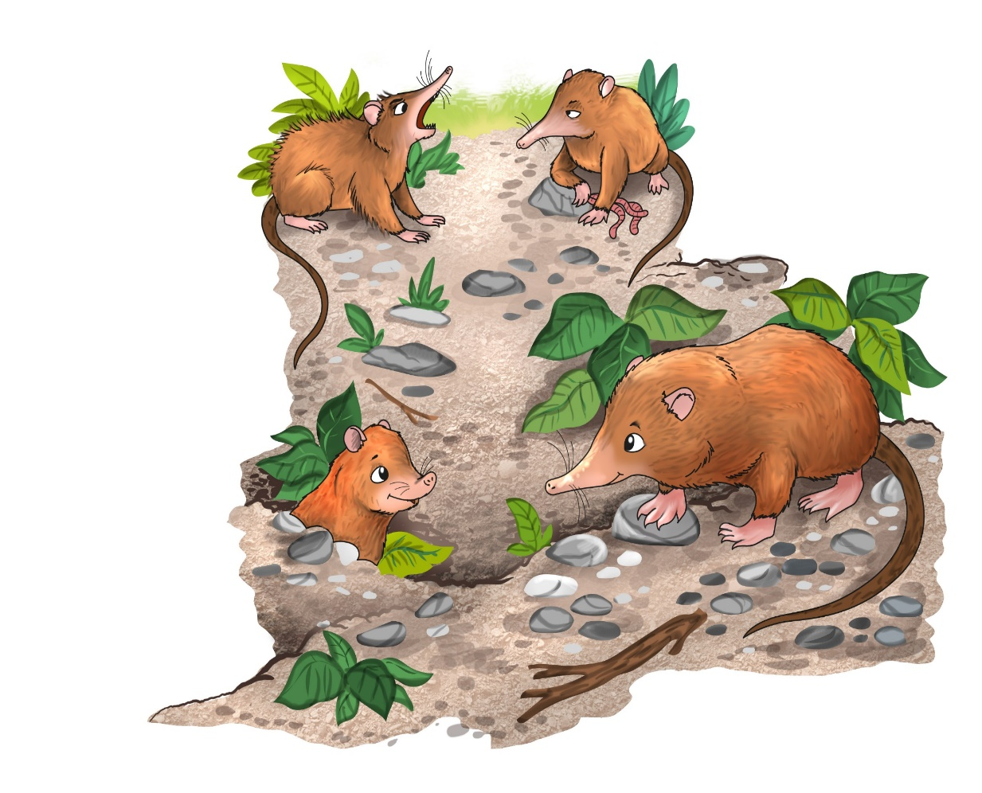
«Кубинский щелезуб»

Slide 5
Занимательные вопросы.
«Кубинский щелезуб».
1. Чем смешил динозавров герой стихотворения?
2. Какой характер у щелезуба?
3. Почему этого зверька назвали щелезубом?
4. Как он при нападении пугал противника?
5. Каким животным умел подражать щелезуб?
6. Почему стал исчезать щелезуб?

Slide 6
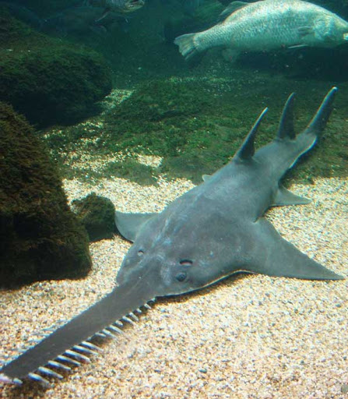
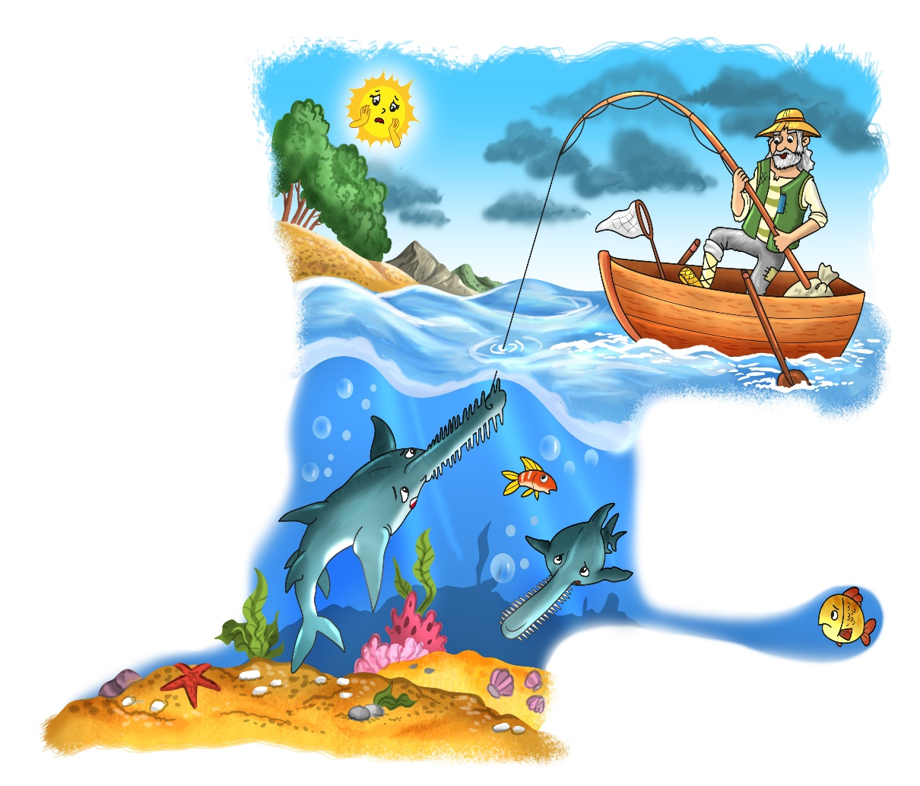
«Пилорыл»

Slide 7
Занимательные вопросы.
«Пилорыл».
1. Какие слухи ходили среди рыбаков?
2. Почему рыбак так обрадовался своей добыче?
3. За что рыба получила название «пилорыл? Что так испугало старика?
4. Как на самом деле использовали эти рыбы свой нарост?
5. Удался ли пилорылу побег?
6. С какой целью люди покупали пилорылов? К чему это привело?

Slide 8
Задание 1. «Составь слово»
1 группа 2 группа
ЛУБЕЗЕЩ РИПЫЛОЛ

Slide 9
Задание 2. «Найди и раскрась»
1 группа 2 группа

Slide 10
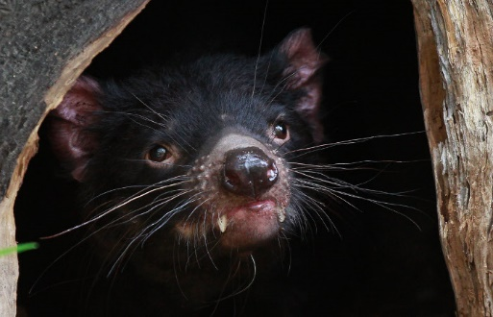
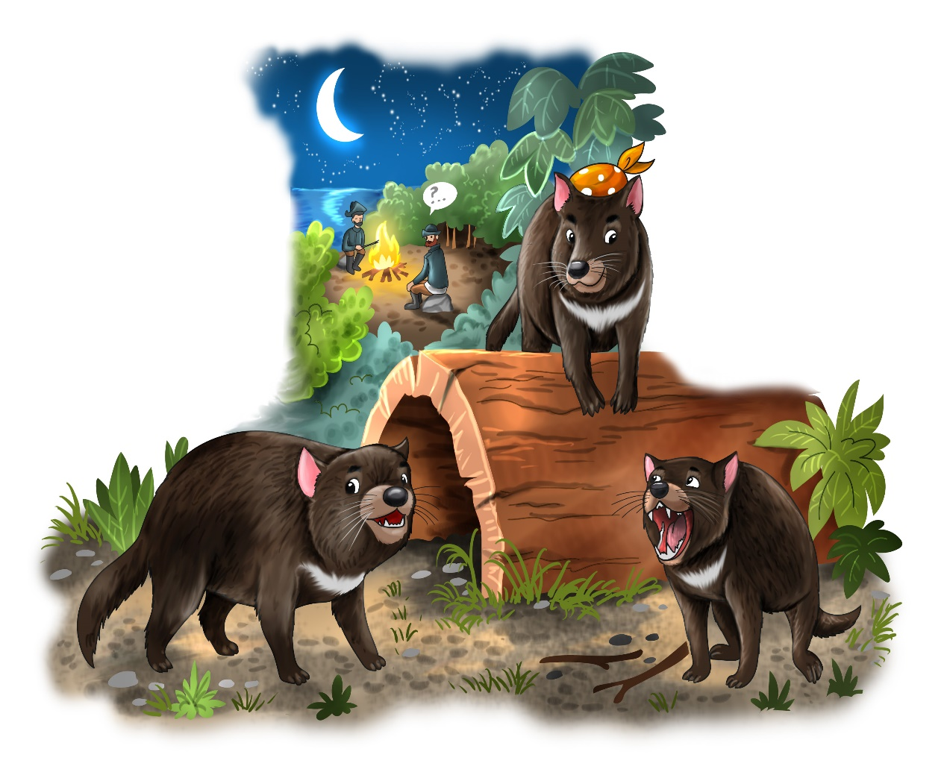
«Тасманийский дьявол»

Slide 11
Занимательные вопросы.
«Тасманийский дьявол».
1. На каком острове происходит действие стихотворения?
2. Кто испугал гостей острова?
3. Как они назвали зверя?
4. Какие плохие поступки совершал тасманийский дьявол?
5. Чем отвечали ему хозяева?
6. О каком материке идёт речь в стихотворении?

Slide 12
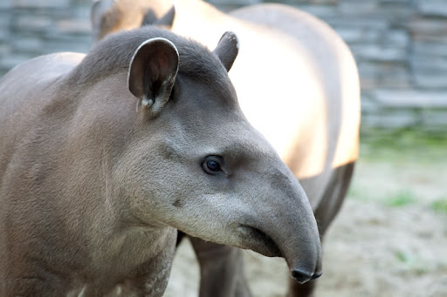
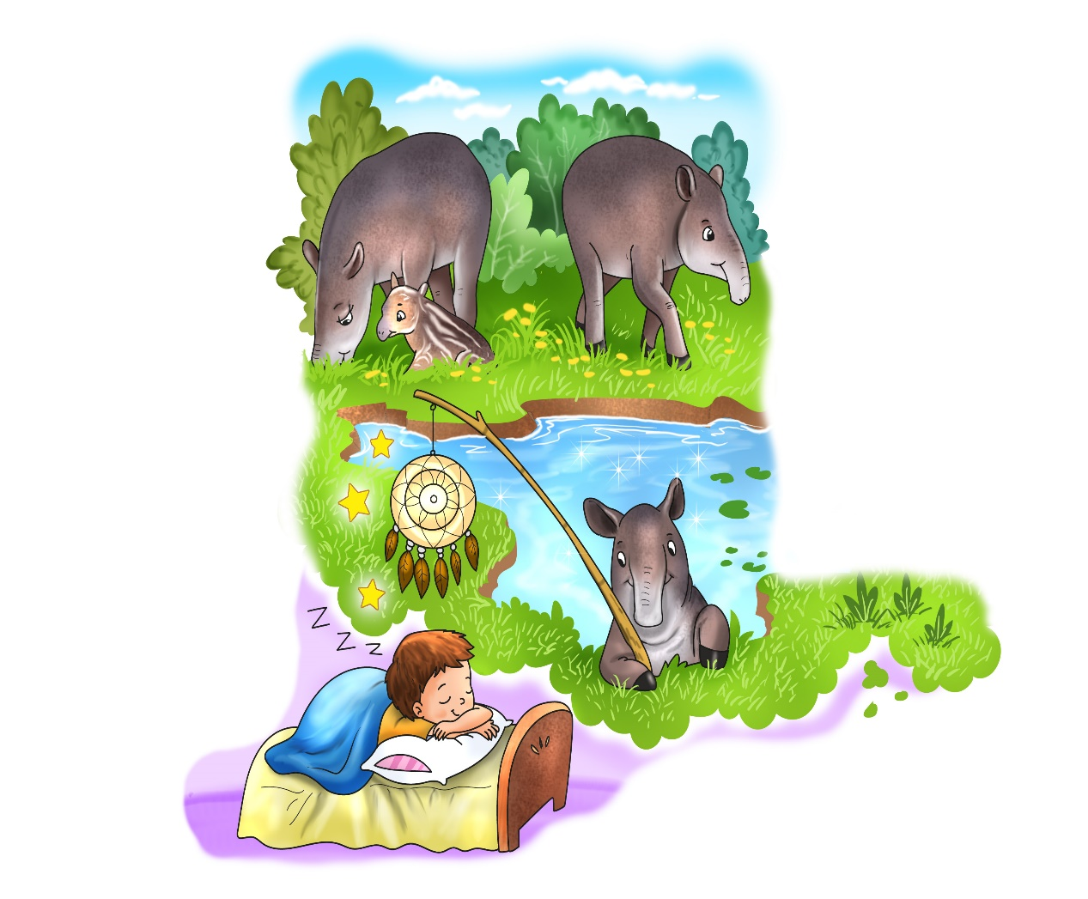
«Тапир»

Slide 13
Занимательные вопросы.
«Тапир».
1. Каких животных напоминал тапир?
2. Для чего вырезали фигурки тапира из дерева и камня жители Азии?
3. Как назывались изготовленные сувениры?
4. Чем питаются тапиры?
5. Как встречают их хозяева плантаций?
6. Где тапиров ждёт безопасность и уют?

Slide 14
Задание 1. «Назови одним словом»
Животное, схожее со свиньёй, носорогом и лошадью одновременно.
2. Зверёк, прячущий яд в нижней челюсти.
3. Большая рыба с наростом в виде пилы.
4. Разбойник с острова Тасмания.

Slide 15
Задание 2. «Отгадай загадку».
1. И забавен, и не глуп
Зверь - кубинский …
2. Он знаком с пилою был -
С ней родился …
3. От ночных кошмаров мир
Избавляет зверь - …
4. Свирепый нрав он редко прятал,
За что его прозвали …

Slide 16
Задание 3. Тест.
1. Кого поймал в свои сети рыбак?
а) щелезуб; б) пилорыл; в) коата.
2. Кто проживает на острове Тасмания?
а) логгерхед; б) дьявол; в) варан.
3. У кого есть крысиный хвостик и длинный хоботок?
а) кондор; б) щелезуб; в) тапир.
4. Фигурку какого животного вырезают в Азии из дерева и камня?
а) тапир; б) щелезуб; в) дьявол.

Slide 17
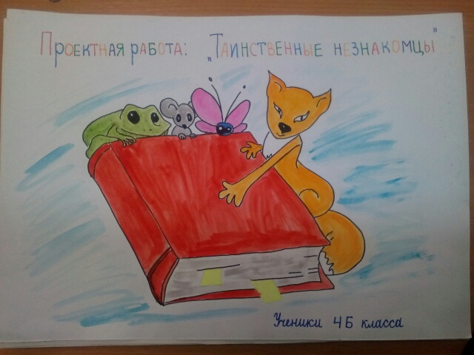
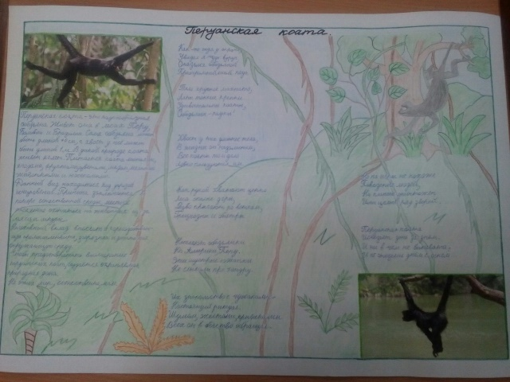
Проект «Таинственные незнакомцы»

Slide 18
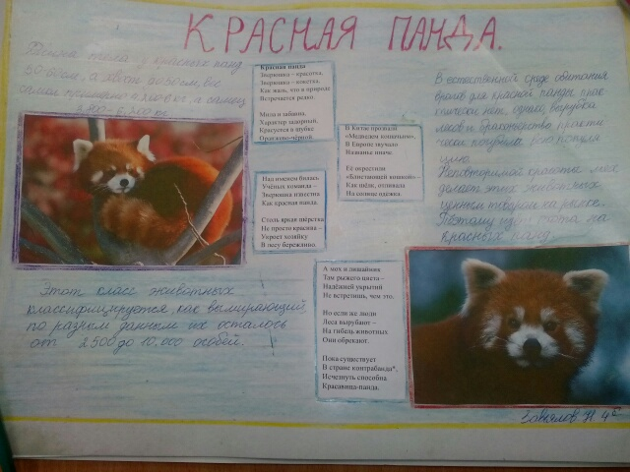
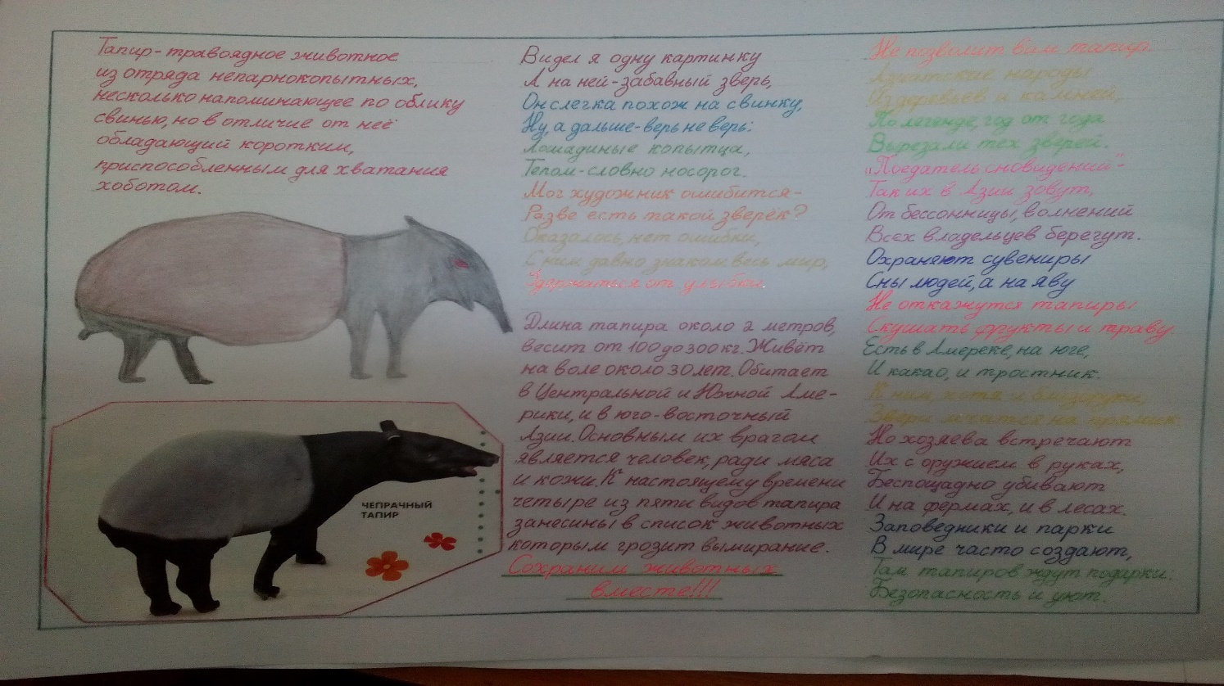
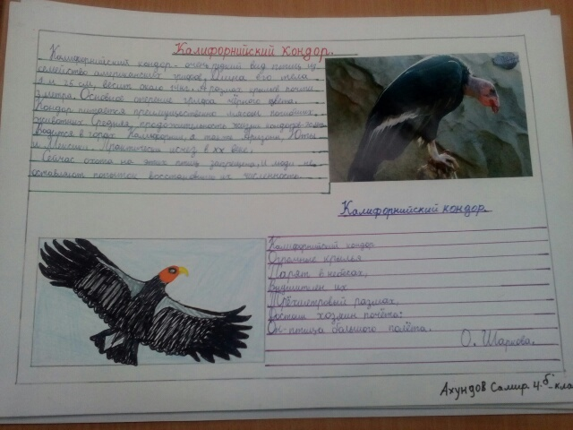
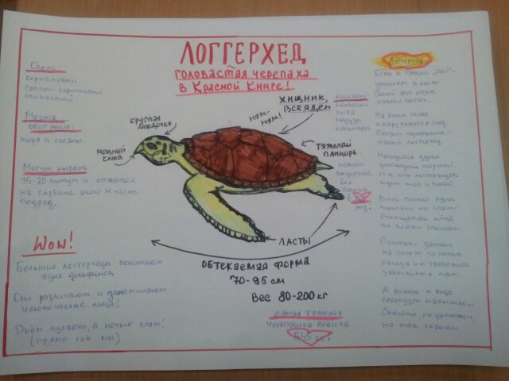

Slide 19
